Slide 1


Soutenance de PIE
Analyse de schémas numériques d’intégration temporelle pour les simulations aux grandes échelles avec des méthodes spectrales discontinues d’ordre élevé
Vasseur Xavier
Puigt Guillaume
Fourtout Jean-Baptiste
Reboul Louis
Seize Pierre
Barassa-Ramos Sara
Maes Théo

Slide 2
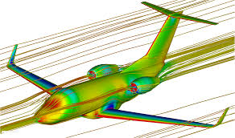
I - Introduction
Modélisation de la physique
Computational Fluid Dynamics (CFD)
Projet code Jaguar
Image issu du site thermoflow.com

Slide 3
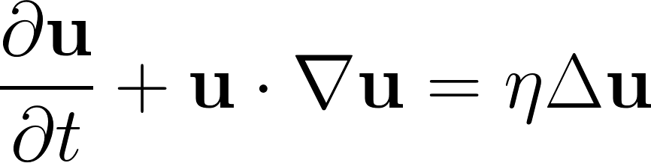
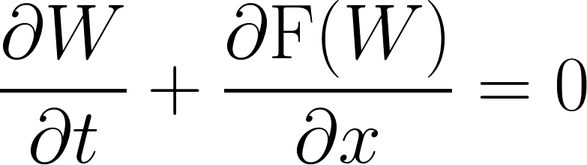
I - Introduction
Equation aux dérivées partielles
Couplage spatial-temporel

Slide 4
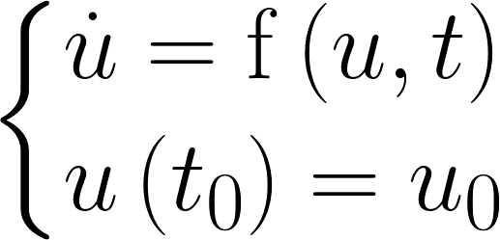
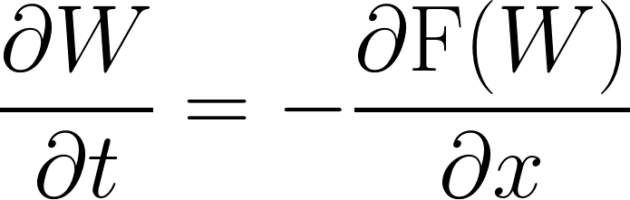
III – Approche Equation Différentielles Ordinaires (EDO)
Focalisation de la partie temporelle EDO
Lien avec notre problématique

Slide 5
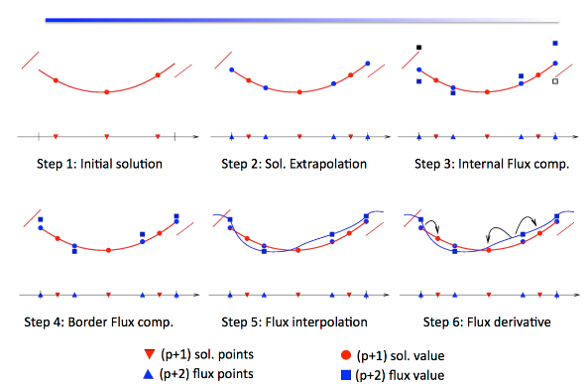
Différences Spectrales
Image issu du rapport de projet de l’année précédente

Slide 6
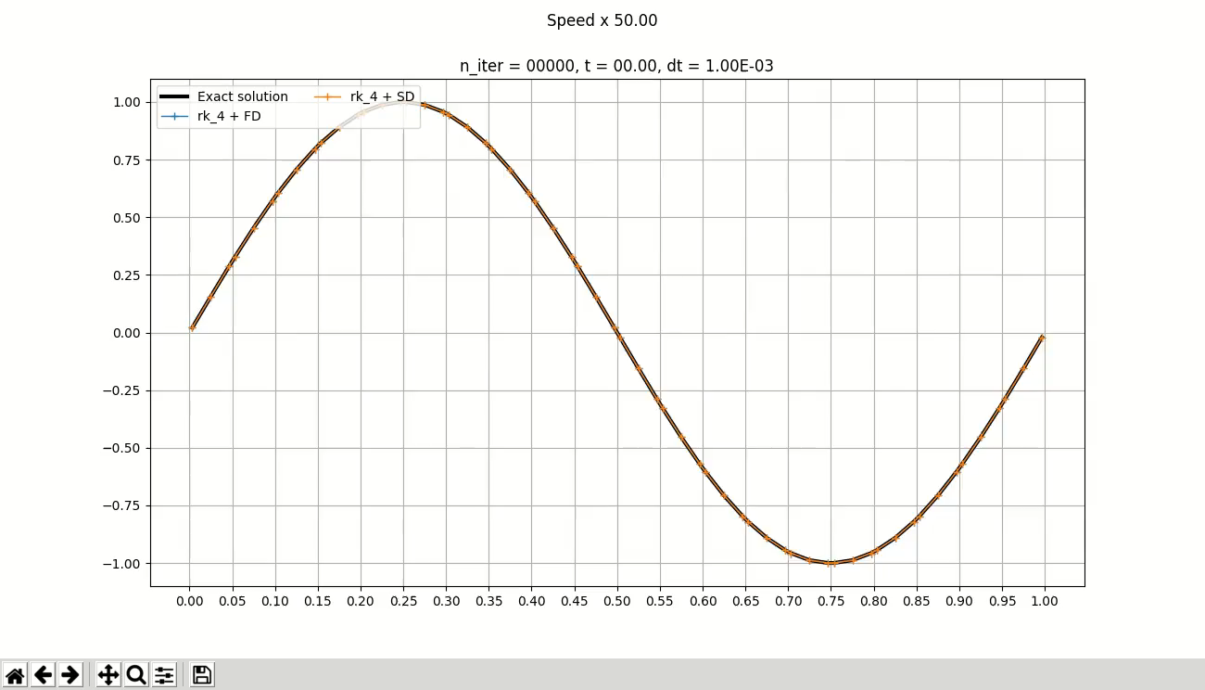
Différences Finies et Spectrales

Slide 7
Objectifs
Implémenter une méthode temporelle adaptée
Investigation sur les méthodes exponentielles
Gérer efficacement le couplage Temporel-Spatial

Slide 8
Sommaire
I – Introduction
II – Gestion de projet
III – Méthodes numériques temporelles usuelles
IV – Méthodes numériques exponentielles et Résultats
V – Bilan des préconisations

Slide 9
II – Gestion de projet
Etat de l’art, analyse bibliographique
Méthodes classiques
Explicite
Implicite
Méthodes exponentielles
Implémentation EDO
Couplage EDP et développement du code informatique

Slide 10
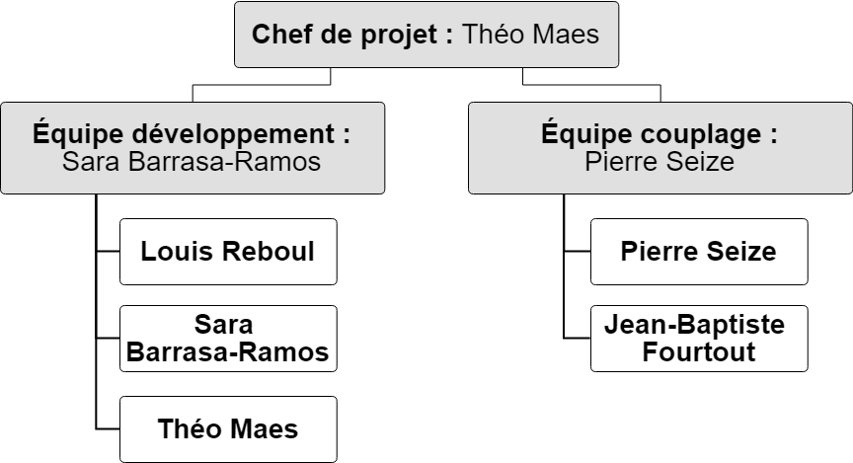
II – Gestion de projet Organisation
Répartition en 2 équipes

Slide 11
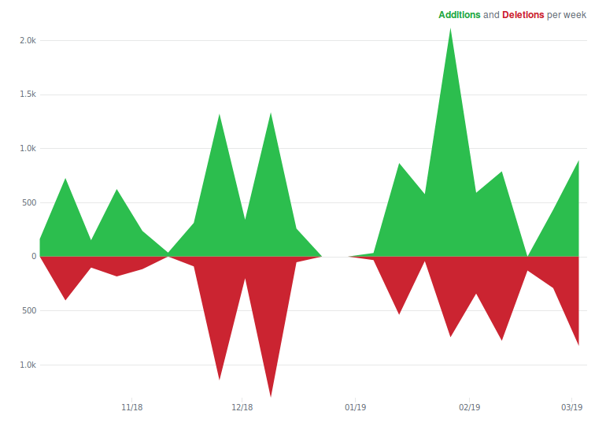
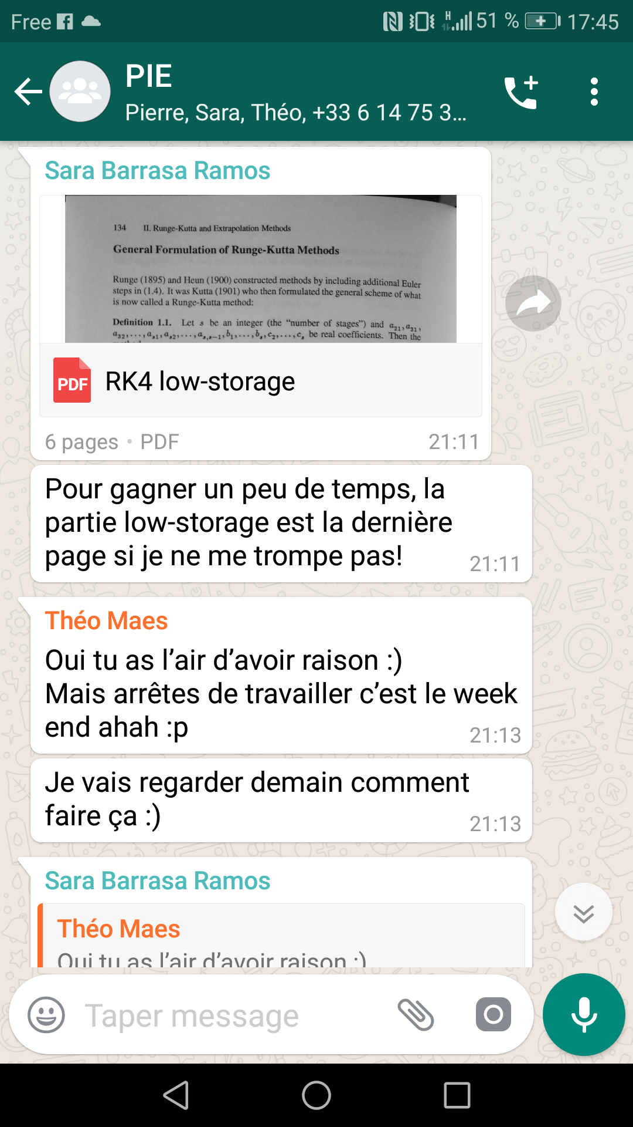
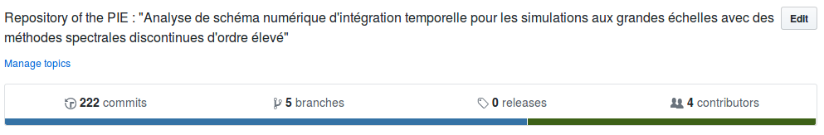
Gestion des communications
Organisation :
Whatsapp
Mail
Outils de travail colaboratifs :
Plateforme Github
Overleaf

Slide 12
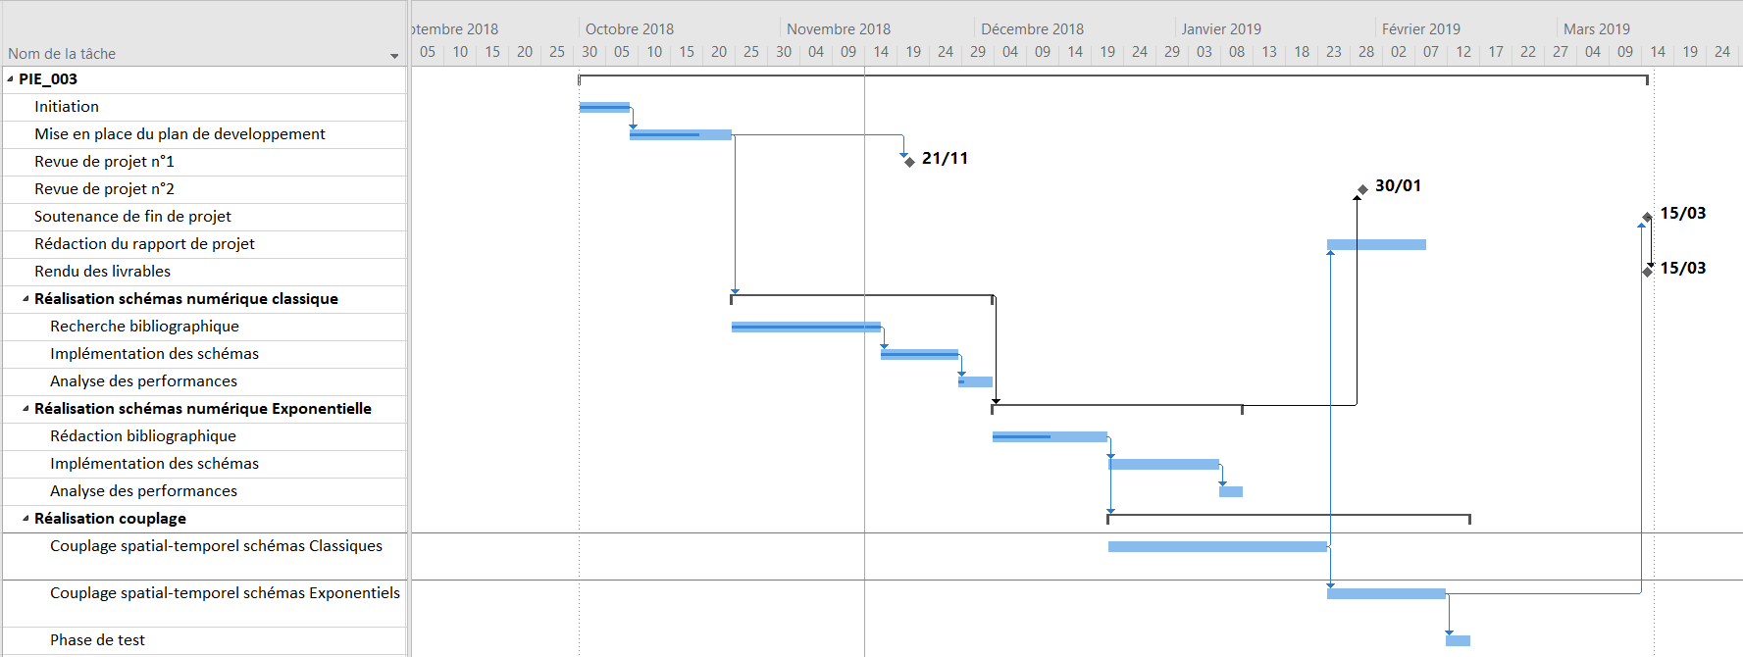
II – Gestion de projet Diagramme de Gantt initial

Slide 13
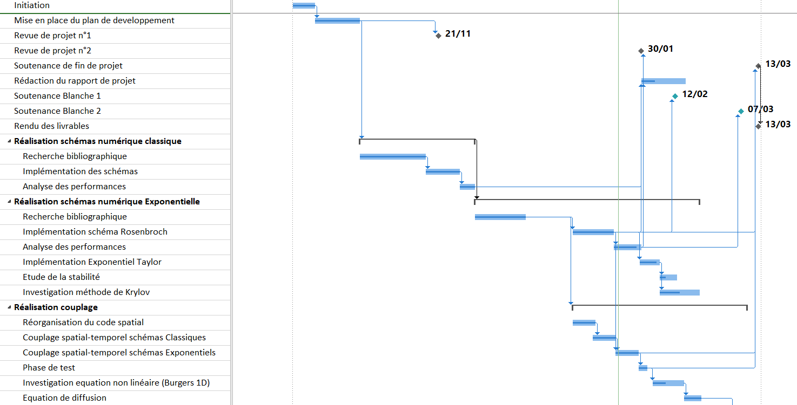
II – Gestion de projet Diagramme de Gantt « final »

Slide 14

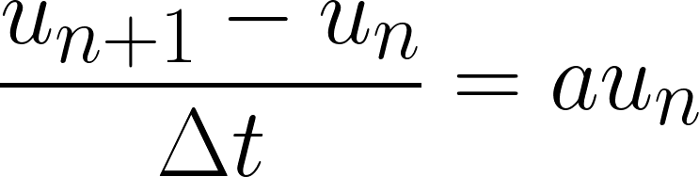
Méthodes numériques
Problèmes complexes
Notions Essentielles :
Consistance
Stabilité

Slide 15
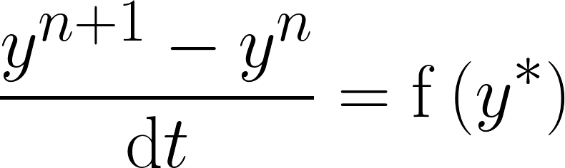
Méthodes Implicites/ Explicites
Méthodes Explicites :
Calculs simples
Stabilité restreinte
Méthodes Implicites
Calculs lourds ( Inversion de système )
Stabilité accrue

Slide 16
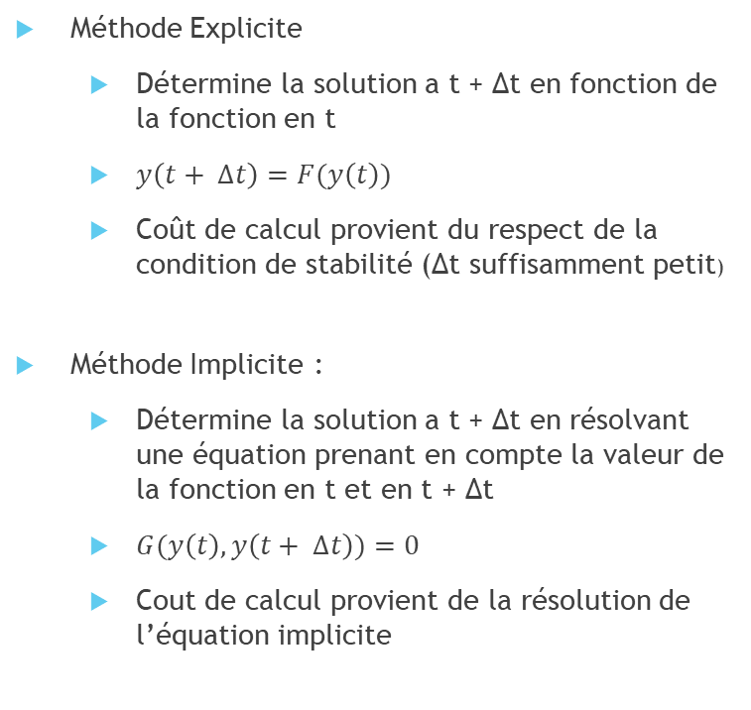
III - Méthodes numériques temporelles usuelles
Méthodes de Runge-Kutta (RK):
Méthode élaborée par Carl Runge et Martin W. Kutta en 1901
Méthode Explicite
Conditionnellement Stable
Backward Differentiation Formula (BDF):
Méthode établie par Bill C. W. Gear en 2007
Méthode Implicite
Inconditionnellement Stable
Méthode Explicite
Détermine la solution a t + Δt en fonction de la fonction en t
$y\left(t+ ∆t\right)=F(y\left(t\right))$
Coût de calcul provient du respect de la condition de stabilité (Δt suffisamment petit)
Méthode Implicite :
Détermine la solution a t + Δt en résolvant une équation prenant en compte la valeur de la fonction en t et en t + Δt
$G(y\left(t\right), y\left(t+ ∆t\right))=0$
Cout de calcul provient de la résolution de l’équation implicite

Slide 17


III - Méthodes numériques temporelles usuelles
Méthode BDF4
$y_{n+4} − \frac{48}{25}y_{n+3}+\frac{36}{25}y_{n+2}+\frac{16}{25}y_{n+1}+\frac{3}{25}y_{n}=\frac{12}{25}∆tf(t_{n+4},y_{n+4})$
Utilisées pour résoudre des équations différentielles raides
Méthode d’ordre 4
Méthode à pas de temps multiple
Construit à partir de polynôme d’interpolation
Considérons le problème $y^{′}=f\left(t, y\right), y\left(t_{0}\right)= y_{0}$
Méthode RK4
$y_{n+1}=y_{n}+ \frac{∆t}{6}(k_{1}+2k_{2}+2k_{3}+k_{4})$
$k_{1}=f(t_{n}, y_{n})$
$k_{1}=f(t_{n}+ \frac{∆t}{2}, y_{n}+ \frac{∆t}{2}k_{1})$
$k_{1}=f(t_{n}+ \frac{∆t}{2}, y_{n}+\frac{∆t}{2}k_{2})$
$k_{1}=f(t_{n}+∆t,y_{n}+ ∆tk_{3})$
Méthode d'ordre 4 (erreur de l’ordre
de Δt⁴)
Méthode à sous-pas multiple

Slide 18
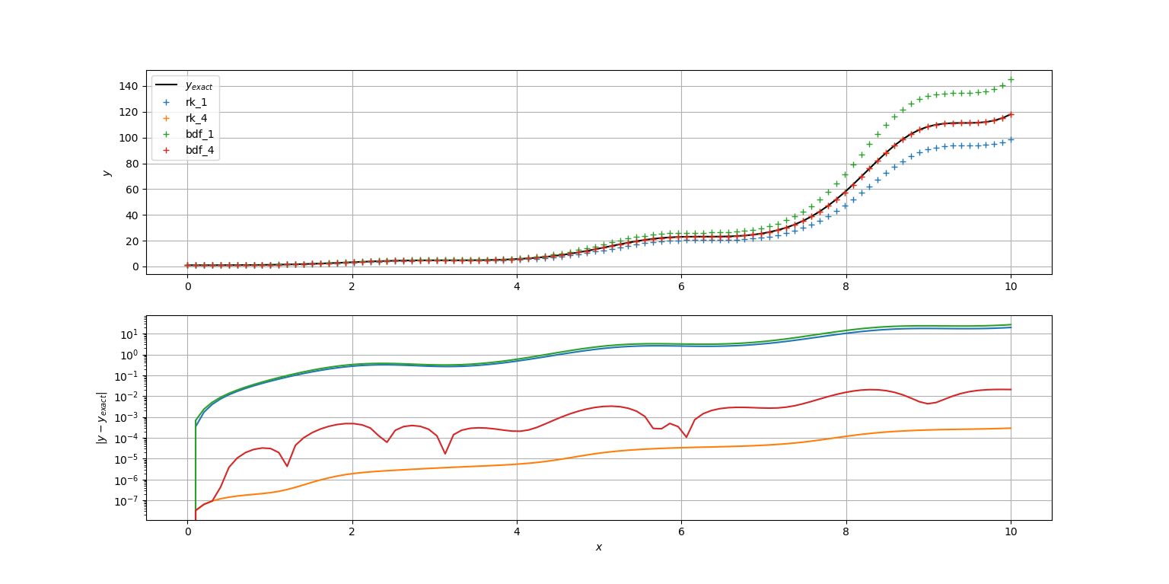

III - Méthodes numériques temporelles usuelles

Slide 19
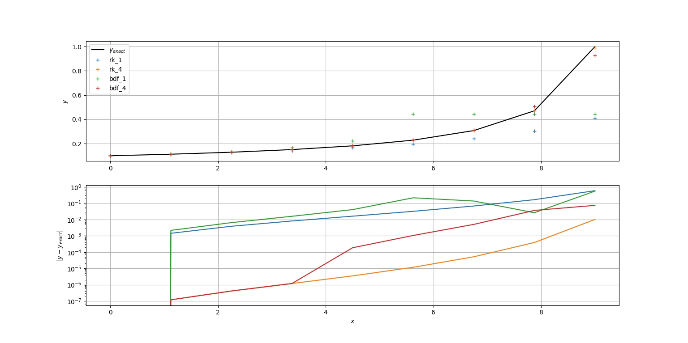

III - Méthodes numériques temporelles usuelles
Problème non linéaire

Slide 20
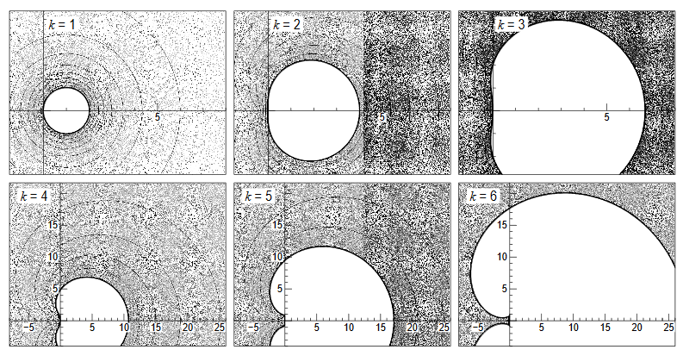
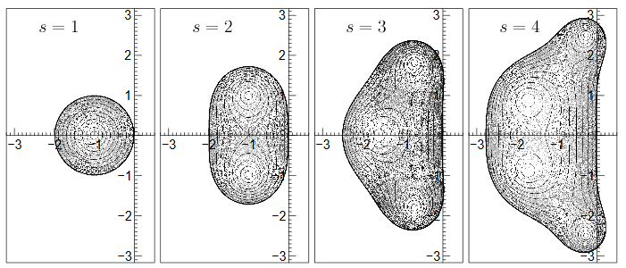



III - Méthodes numériques temporelles usuelles
BDF
Domaine de stabilité méthodes RK et BDF
A-stabilité pour des EDO
linéaires, par exemple :
RK
Définition de stabilité pour
des EDP non-linéaires

Slide 21
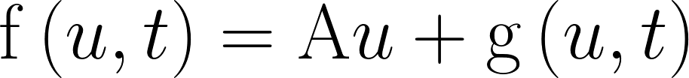
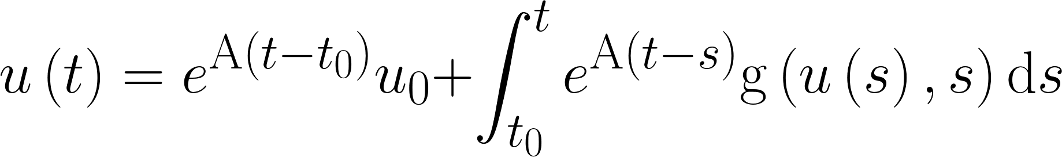

IV – Méthodes numériques exponentielles
Position du problème
Formule de Duhamel

Slide 22
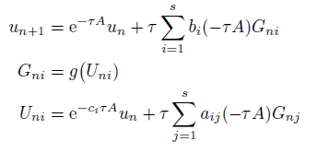

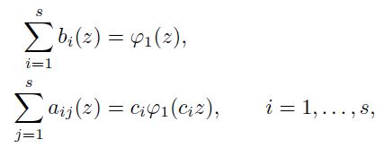

Calcul de quadrature : Runge-Kutta
Méthode de Runge-Kutta :
Fonctions constantes
Issu de l’article « A short course on exponential integrators » de Marlis Hockbruck

Slide 23
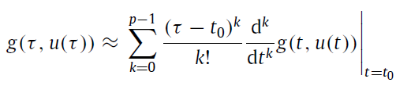
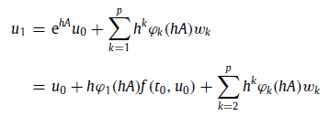


Calcul de quadrature : Taylor
Méthode de Taylor :
Issu de l’article scientifique « Computers and Mathematics with applications » d’Antti Koskela et Alexander Ostermann

Slide 24
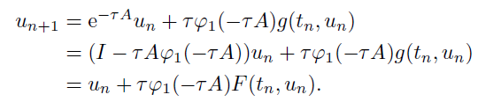
Exponentielle Euler
Schéma le plus simple
Correction du schéma Euler explicite

Slide 25

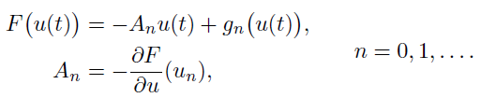
Décomposition linéaire/non linéaire
Méthode standard
Méthode Rosenbrock

Slide 26


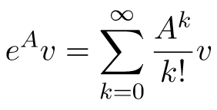

Espace de Krylov
Calcul d’exponentielle d’une matrice, , de taille
Module Scipy Scaling and Squaring Algorithm (A.H. Al-Mohy & N.J. Higham)
Précision très élevée (référence)
Méthode de Krylov
Gain de temps
Base de la méthode de Krylov
Décomposition d’Arnoldi Base orthogonale et bien conditionnée
Exponentielle d’une matrice de Hessenberg, , de taille
Exacte dim de l’espace

Slide 27
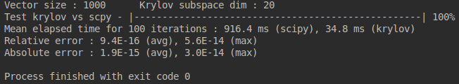
IV – Méthodes numériques exponentielles
Amélioration du temps de calcul de la méthode (Virer erreur absolue si ça fait de la merde)
Voir le moment ou Krylov n’est plus rentable avec l’augmentation de la dimension ( dire que du coup on va rester sur des problèmes de dim raisonnable)
Comment on choisit le paramètre m de Krylov ?
Quel gain ?
Raisonnement à l’envers j’ai X espace mémoire dispo quel valeur de mon paramètre de Krylov je prend ?

Slide 28
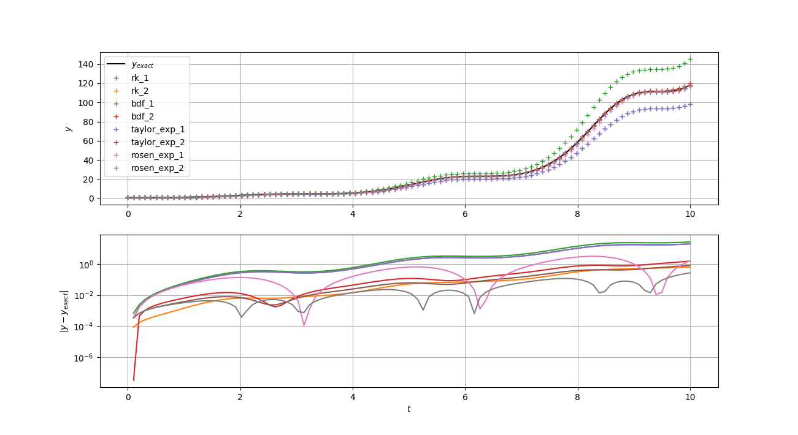
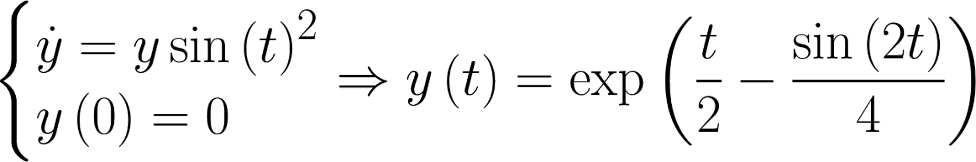
Résultats

Slide 29
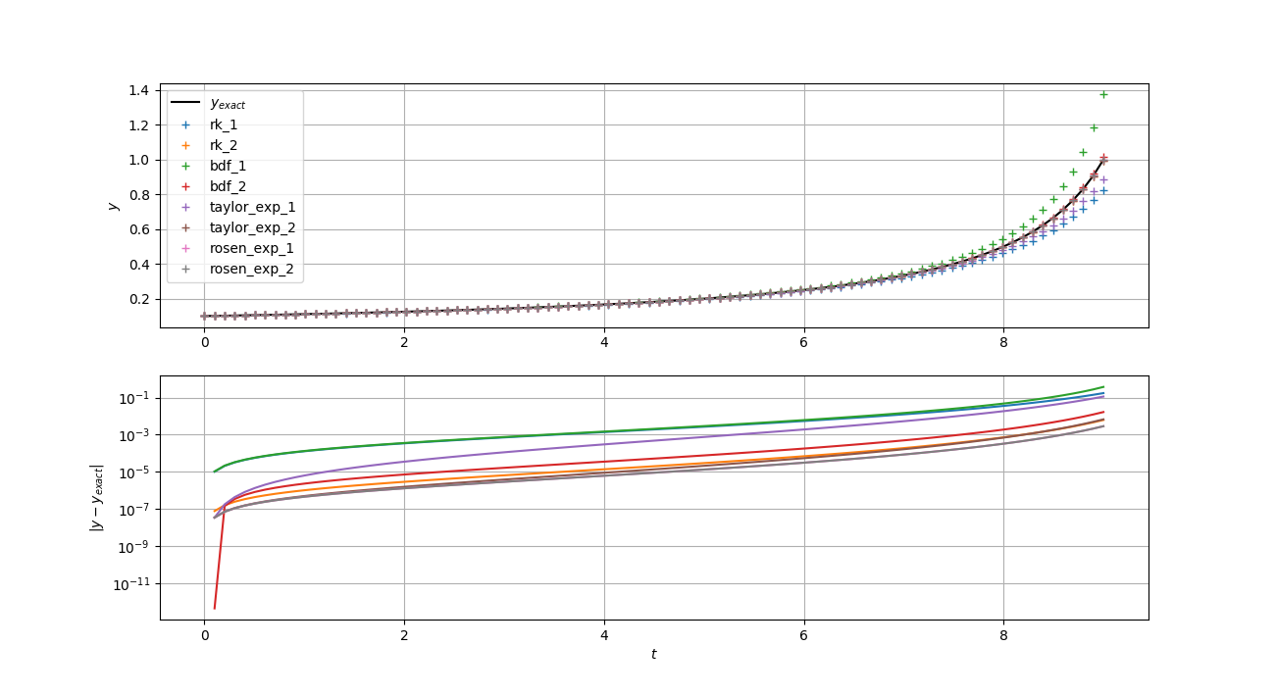
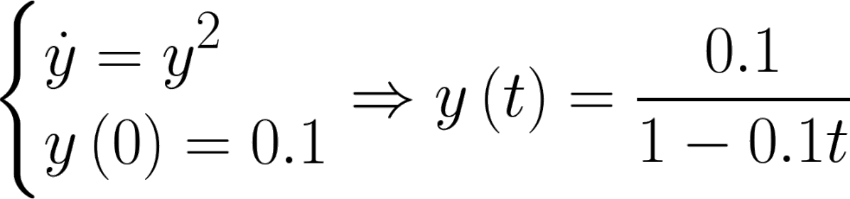
Résultats

Slide 30
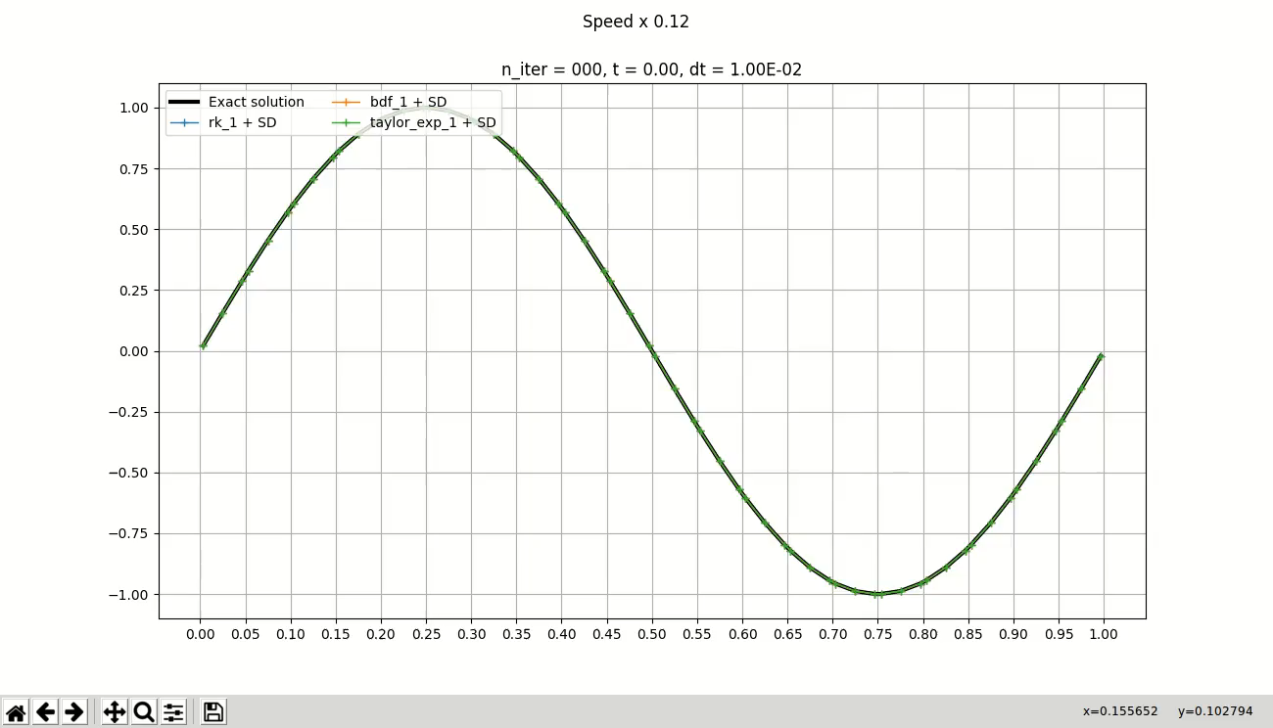
Convection/Diffusion

Slide 31
Conclusion
Méthodes usuelles
Méthodes exponentielle
Conditionnellement stable
Erreurs dues aux schémas numériques
Condition CFL à respecter (pas de temps
Grand pas de temps
Aucune erreur sur des problèmes linéaire (précision machine)
Inconditionnellement stable sur pb de CFD classique

Slide 32
Conclusion
Remise de la maquette Python avec la documentation.
Un rapport sur les préconisations de l’emploi des différentes méthodes
Etudes de problèmes non linéaires
Ouverture sur le potentiel des espaces de Krylov

